Slide 1
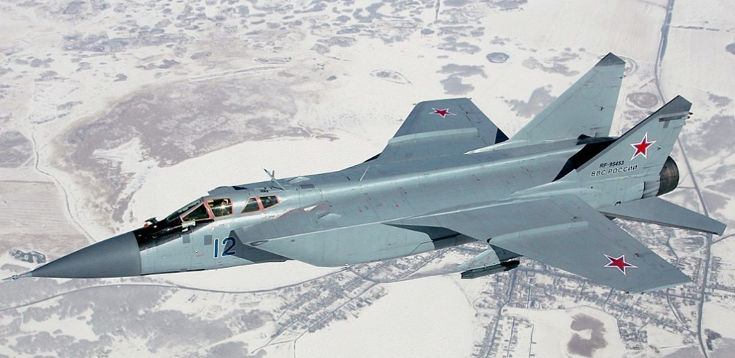
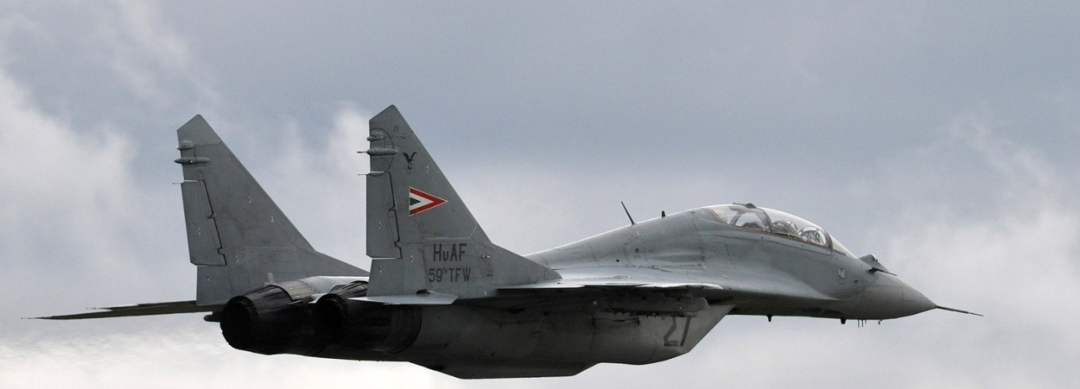
MiG

Slide 2

MIG = Mikojan I Gurevič
Anastas Ivanovič Mikojan
1895-1978
GUREVIČ, MIKHAIL IOSIFOVIČ
1893-1976

Slide 3
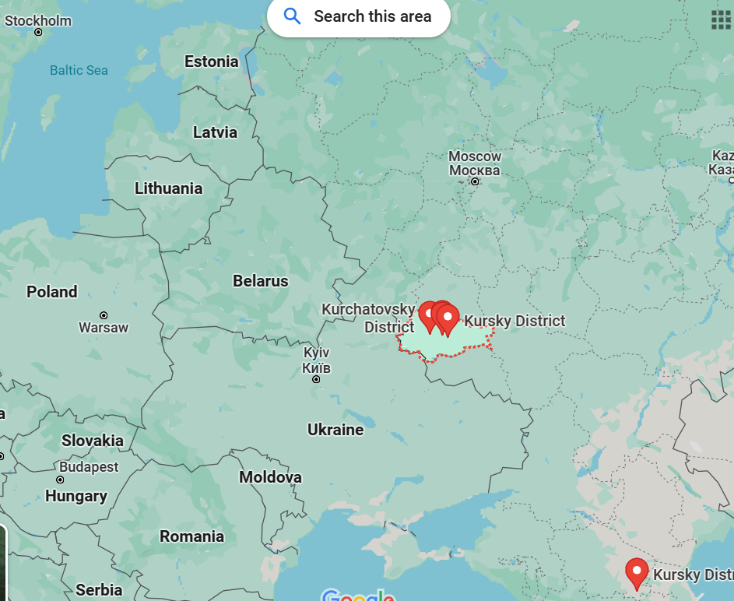
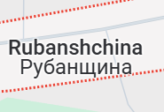
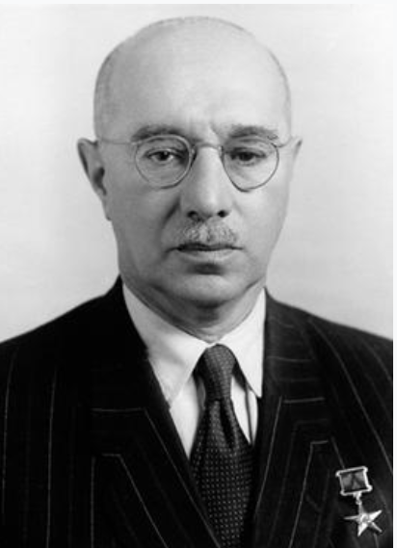
Gurevič
Rodjen 1893 u
Rubanschina Kurska oblast

Slide 4
Mikail Gurevič
Jevrejin, otac mu je bio mehanicar u industriji vina
1910 maturirao u gimnaziji u Kharkovskoj oblasti, sa srebrnom medaljom
Krenuo na fakultet u Kharkovu
Izbačen sa fakulteta zbog revolucionarnog rada, nastavio da studira u Montpelieru u FR
Institut Supérieur de l'Aéronautique et de l'Espace
1913 bio u klasi sa Marcel Bloch – kasnije Dassault (Ješa)

Slide 5
Pred WWI posetio rodni grad i ostao
Rat i revolucija su mu produzili skolovanje
Diplomirao na fakultetu u Kharkovu konstrukciju aviona 1925
1929 je poceo da radi u avio industriji kao konstruktor
1957–1964 bio glavni konstruktor
1964. doktorirao

Slide 6
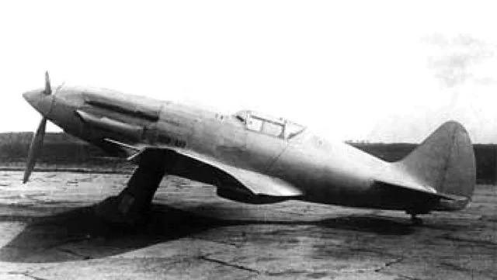
1939 osnovao sa Mikojanom konstrukcioni biro
Sa A. Mikojanom 1940. konstruisao prvi MiG-1
Posle poboljsanja kao MiG-3 bio je koriscen u WWII
Posle rata konstruisali prvi MiG avion brzi od zvuka MiG 19
Dobio je Staljinovu nagradu ( 1941, 1947, 1948, and 1953),
Lenjinovu nagradu ( 1962).
Bio je Heroj Socijalistickog rada1957.
Nikad nije bio clan komunisticke partije
MiG 1

Slide 7
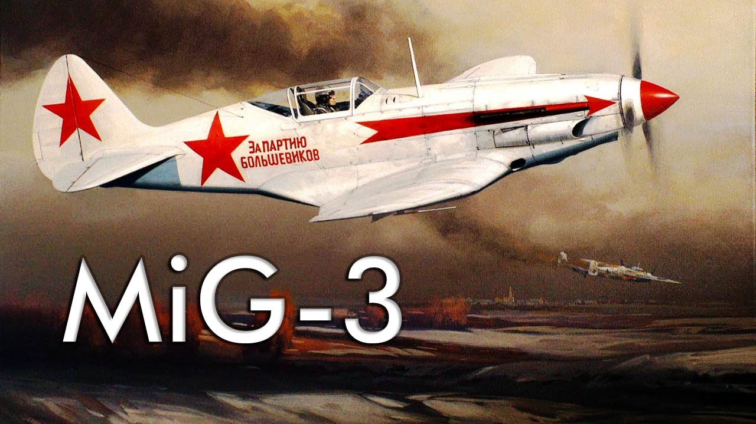

Slide 8
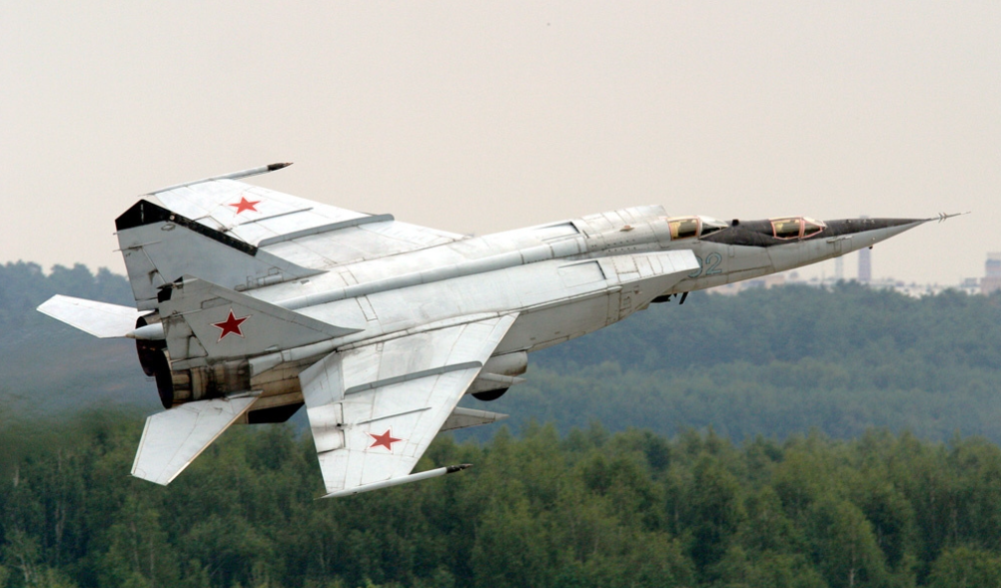
Penzionisao se 1964
Poslednji avion koji je konstruisao bio je MiG 25

Slide 9
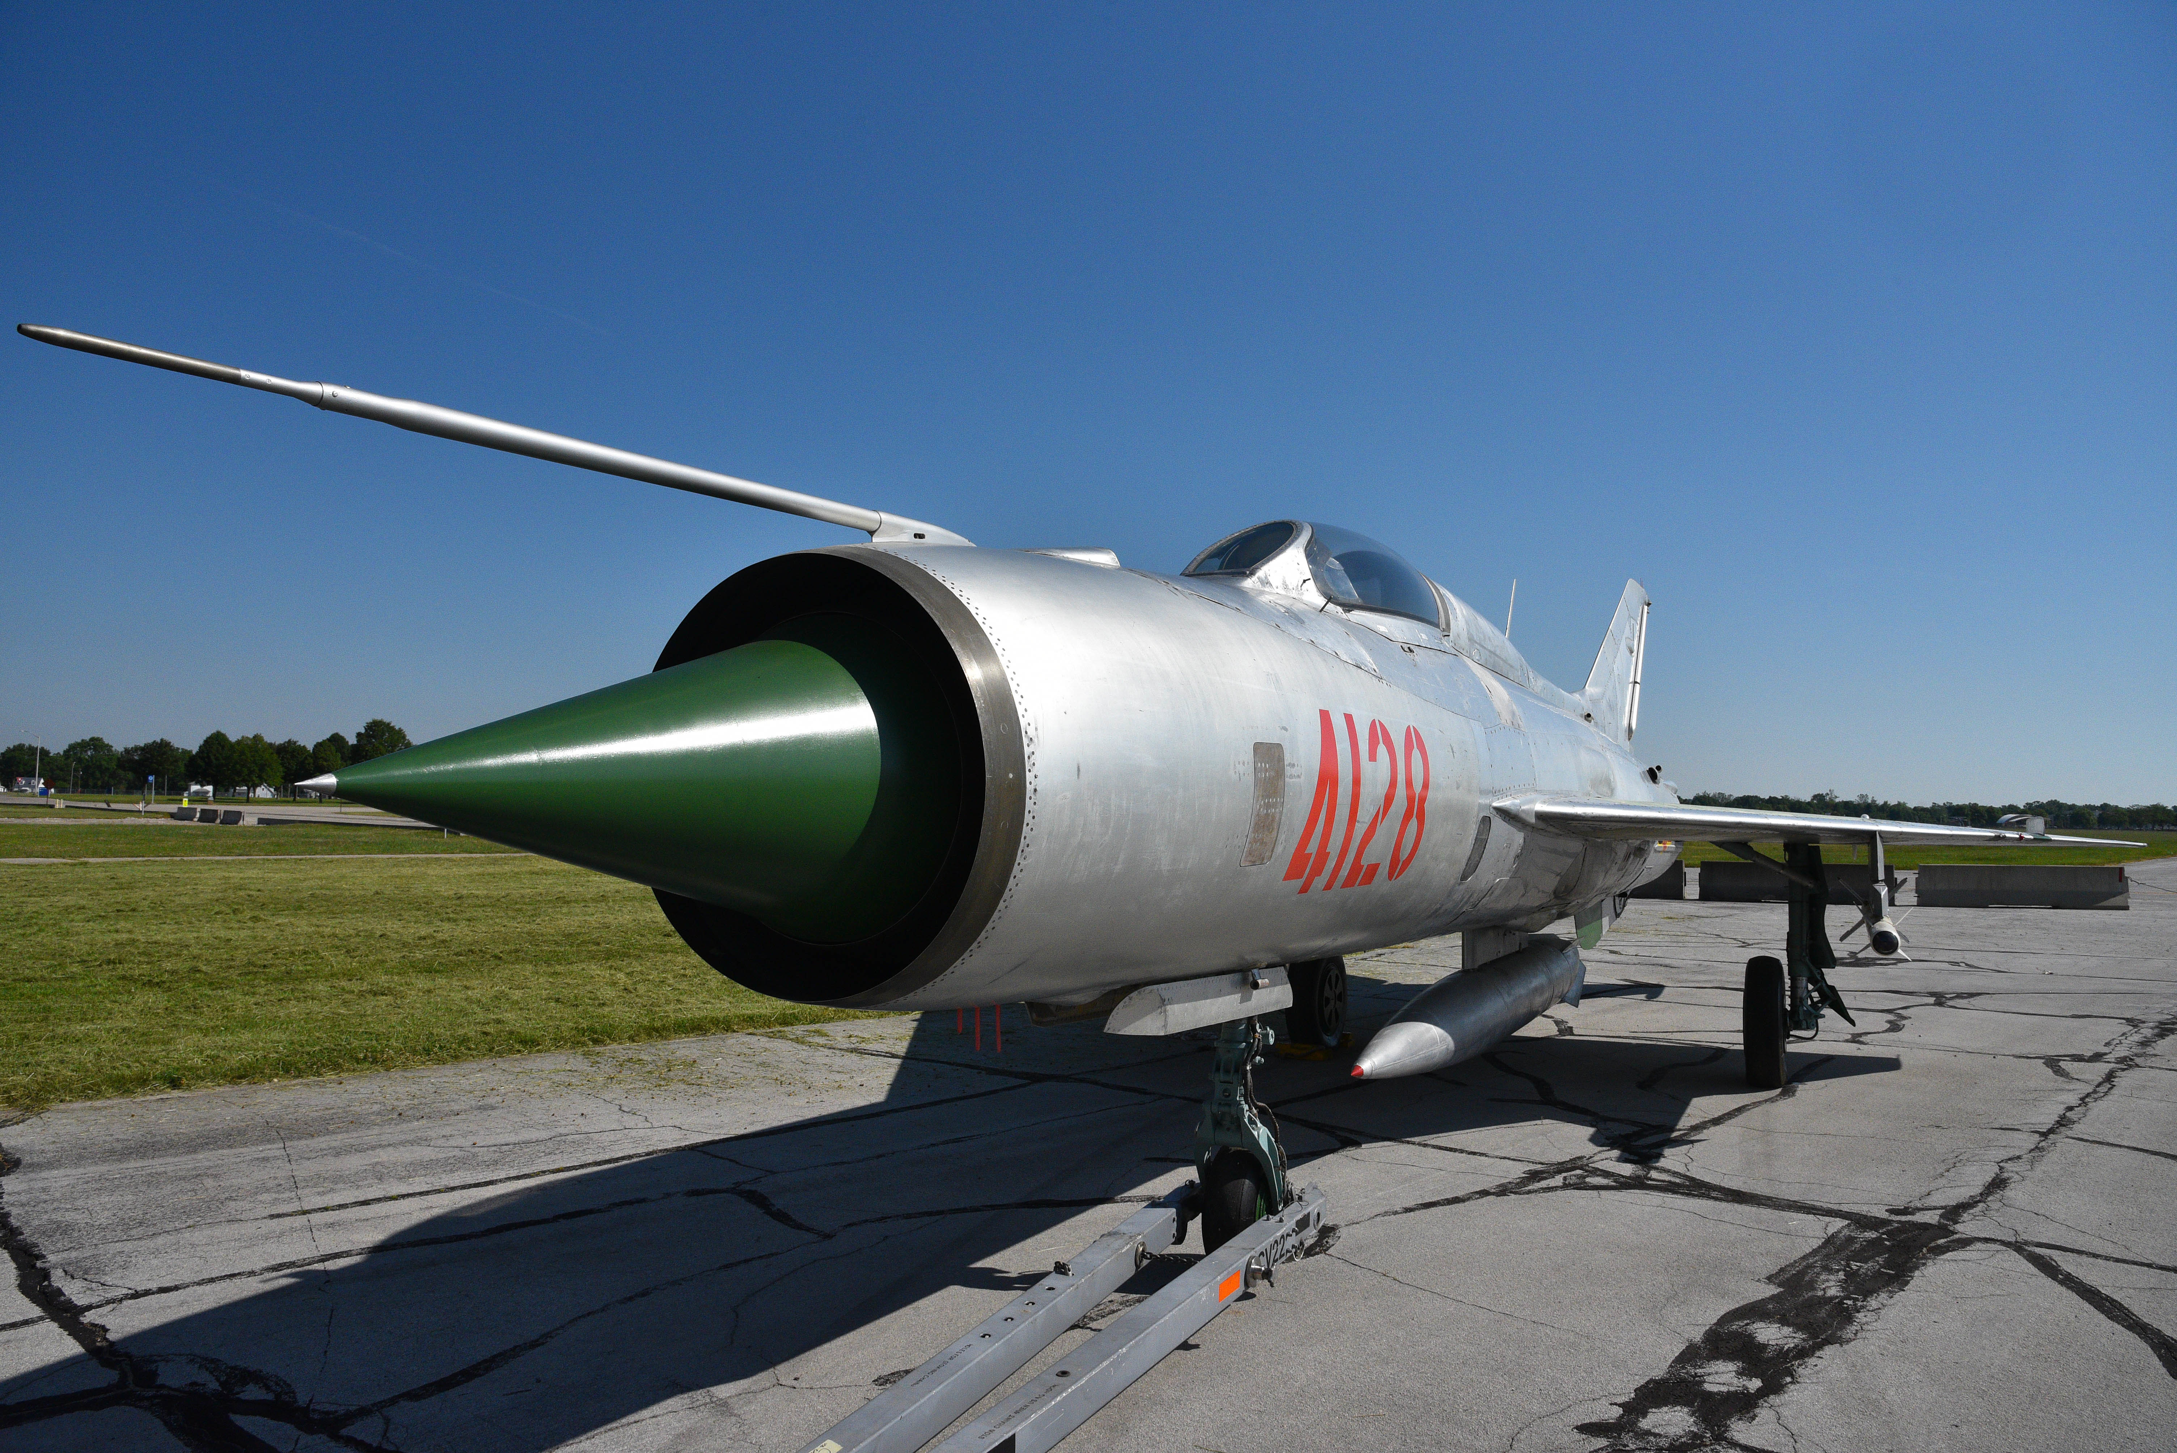
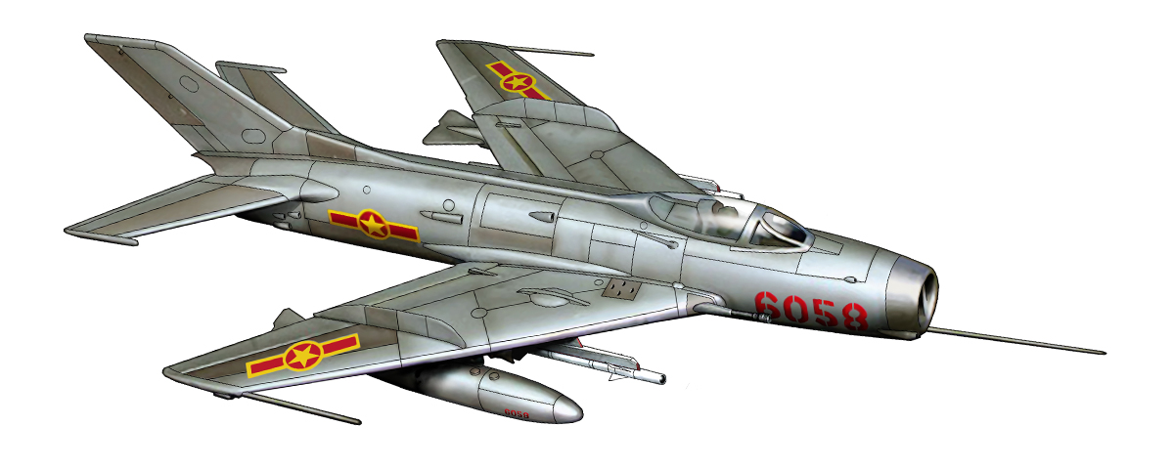
MiG 21 - najpopularniji
Iz 1955
Vise od 50 zemalja ga imalo
MiG 19

Slide 10
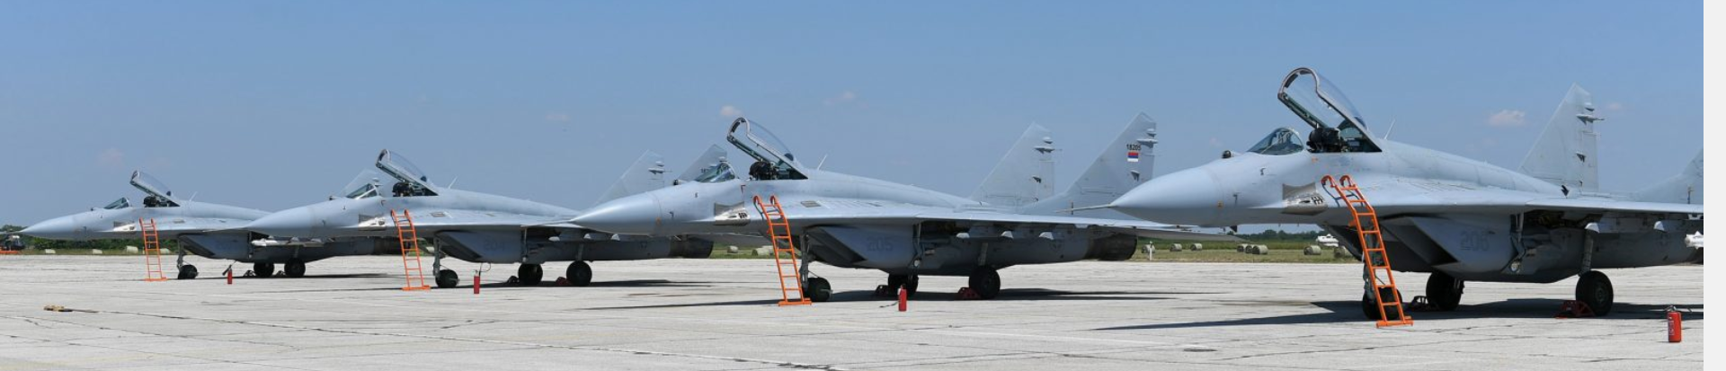
Na vojnom aerodromu „Pukovnik-pilot Milenko Pavlović“ u Batajnici održana je svečanost povodom prijema četiri aviona MiG-29 iz Belorusije koji su isporučeni na osnovu ugovora o vojnotehničkoj saradnji, saopšteno je iz Ministarstva odbrane Srbije.

Slide 11
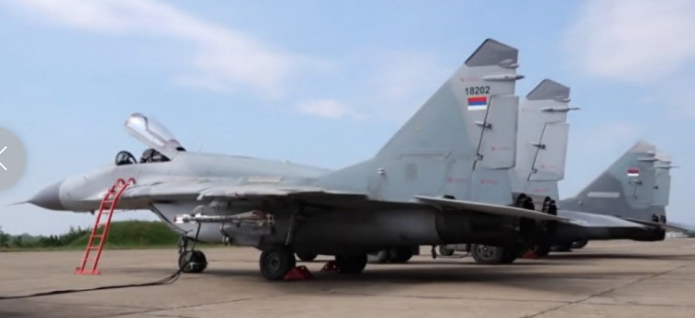
Srbija dobila još dva aviona MiG-29 iz Belorusije

Slide 12
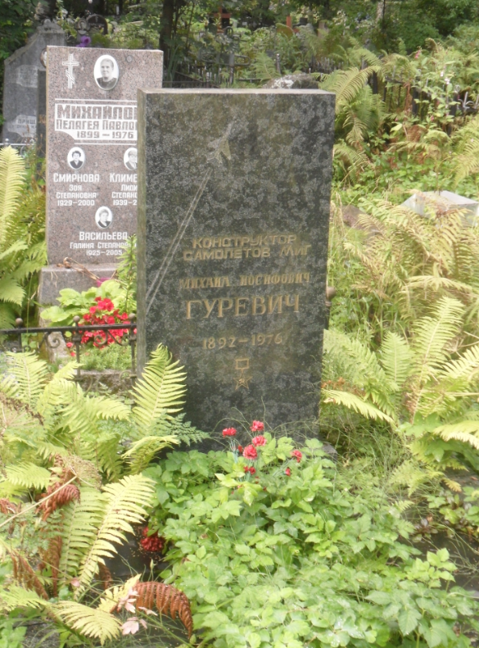
Umro 1976
Sahranjen u St Petersburgu
Серафимовском кладбище

Slide 13

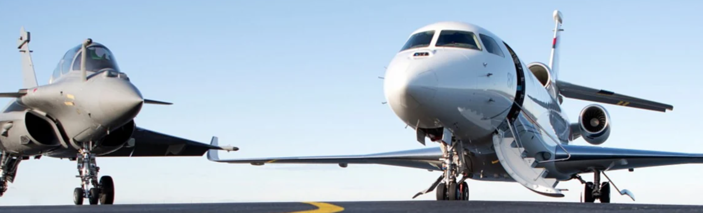
Dassault

Slide 14
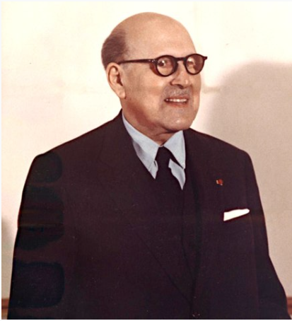
Marcel Bloch – kasnije Marcel Dassault
Marcel Ferdinand Bloch rodjen 23 January 1892 Paris, France
Umro: | 17 April 1986 (imao 94 g.)
Dobio je Daniel Guggenheim Medalju 1976
In 1973, Dassault was inducted into the International Air & Space Hall of Fame.[11]

Slide 15
Zivot
Ozenio se 1919 sa Madeleine Minckès, the daughter of a wealthy Jewish family of furniture dealers.^{[7]} They had two sons, Claude and Serge.
After changing his name to Dassault, he converted to the Roman Catholic Church in 1950.
1952 su kupili kucu u Parizu na Rond-point des Champs-Elysées

Slide 16
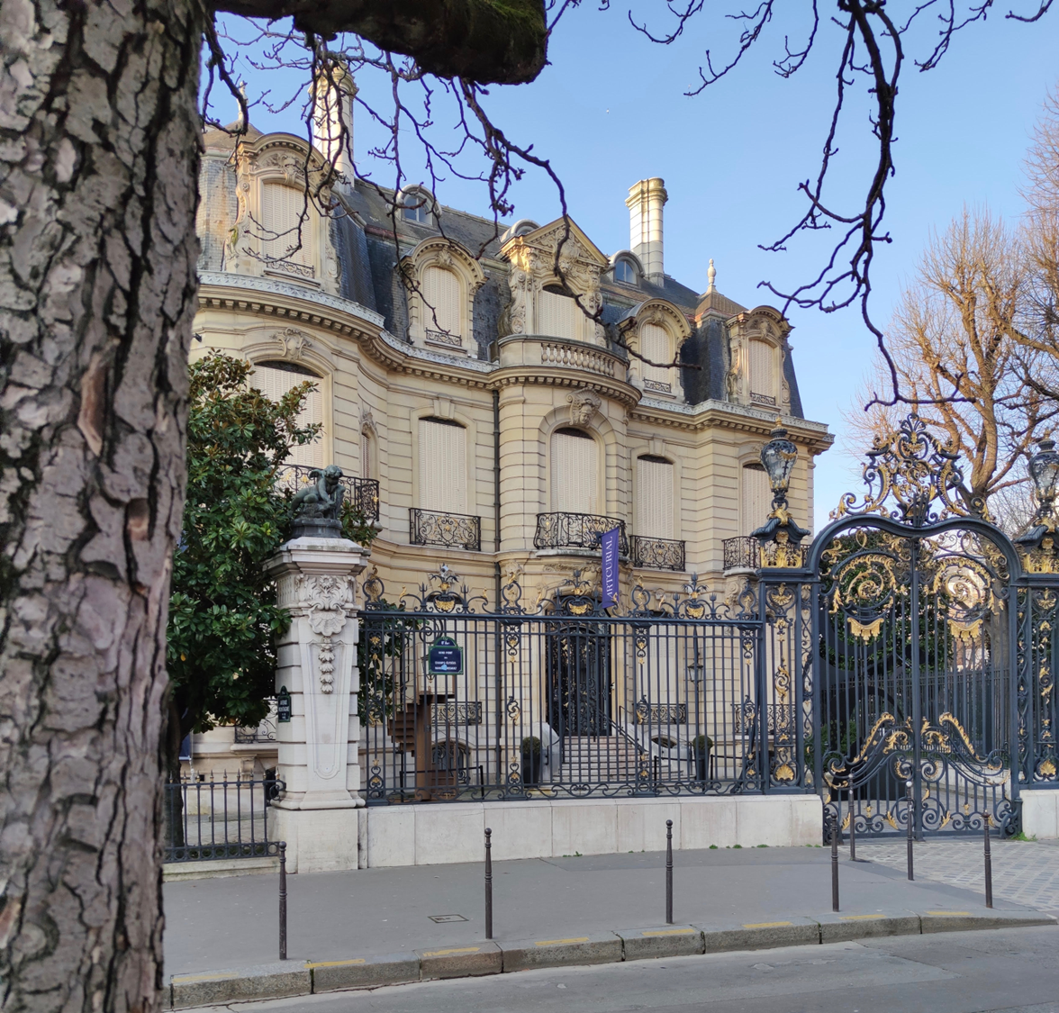

Slide 17

U zgradi je sada akcionarska kuca grupe Daso
Dassault Group; also GIM Dassault or Groupe Industriel Marcel Dassault SAS) is a French corporate group established in 1929 with the creation of Société des Avions Marcel Bloch (now Dassault Aviation) by Marcel Dassault, later led by his son Serge Dassault, and led since 2018 by co-founder of Dassault Systèmes Charles Edelstenne.
Magazin Challenges navodi da je Dassault family bogatstvo procenjeno na oko 23.5 milijarde eura
Vlasnici:

Slide 18
Posao:
1928, Bloch founded the aircraft company Société des Avions Marcel Bloch, which produced its first aircraft in 1930.^{[2]}
In 1935, Bloch and Henry Potez entered into an agreement to buy Société Aérienne Bordelaise (SAB).
In 1936, the company was nationalized as the Société Nationale de Constructions Aéronautiques du Sud Ouest (SNCASO). Bloch agreed to become the delegated administrator of the Minister for Air.
Za vreme rata odbio da saradjuje sa nemcima koji su preuzeli fabriku pa je bio u logoru Buhenvald. Preziveo je ali su mu doktori rekli da nece dugo

Slide 19
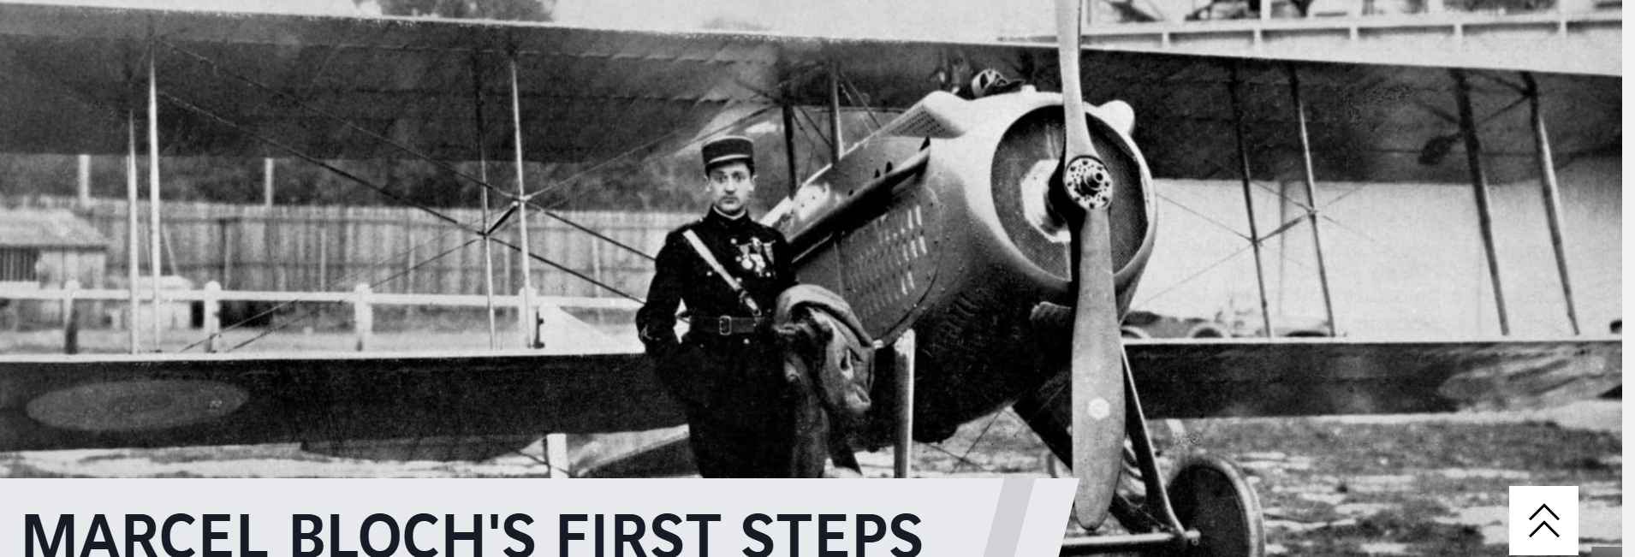

Slide 20
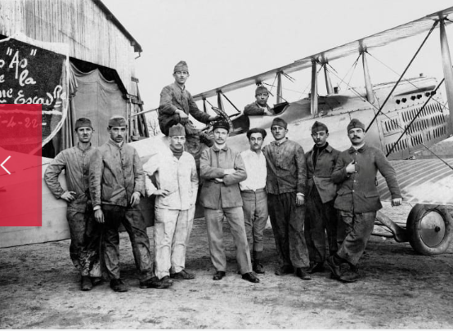
1916-1945

Slide 21
Promena prezimena
Posle rata je promenio ime iz Bloch u Bloch-Dassault a posle 1949 u Dassault.
This name derived from 'Chardasso', the nom de guerre used by his brother, General Darius Paul Bloch, when he served in the French resistance,^{[2]}
The pseudonym was a play on char d'assaut, French for "assault tank".
In 1971, Dassault acquired Breguet, forming Avions Marcel Dassault–Breguet Aviation (AMD–BA).

Slide 22
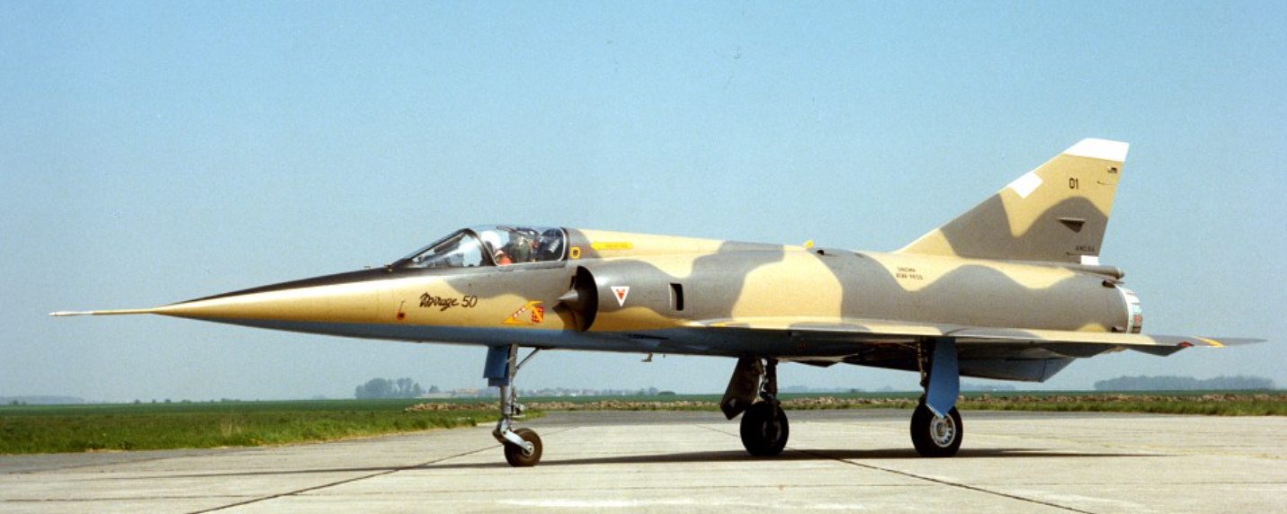
Mirage

Slide 23
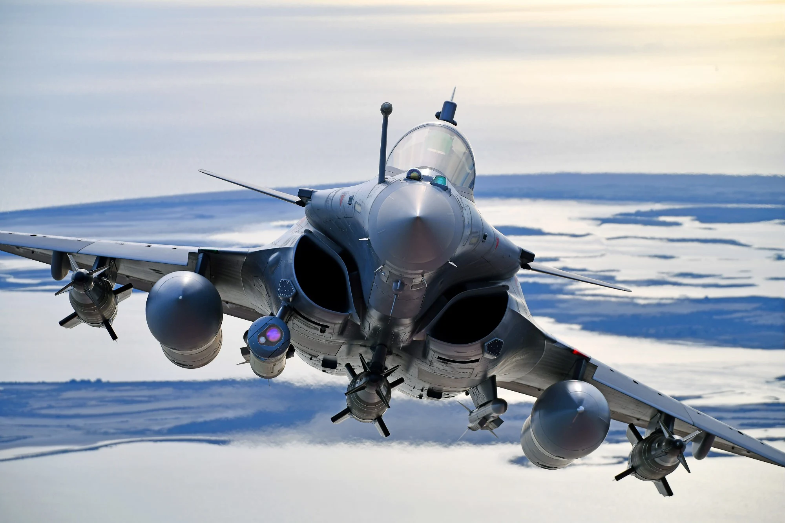
Rafal
Kupuje li Srbija NOVE borbene avione RAFALE F4?
Ukoliko se kupovina realizuje, Srbija bi, uz Francusku, bila jedini korisnik verzije „F4” u Evropi.

Slide 24
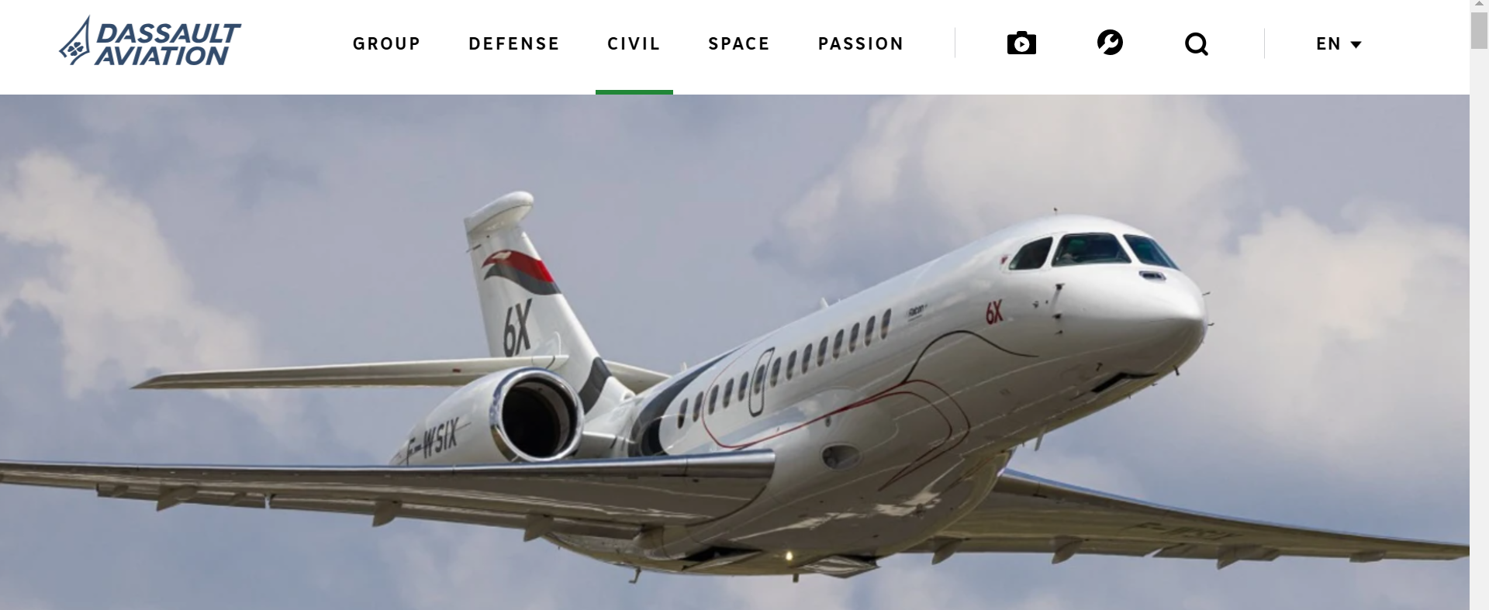
Falcon

Slide 25
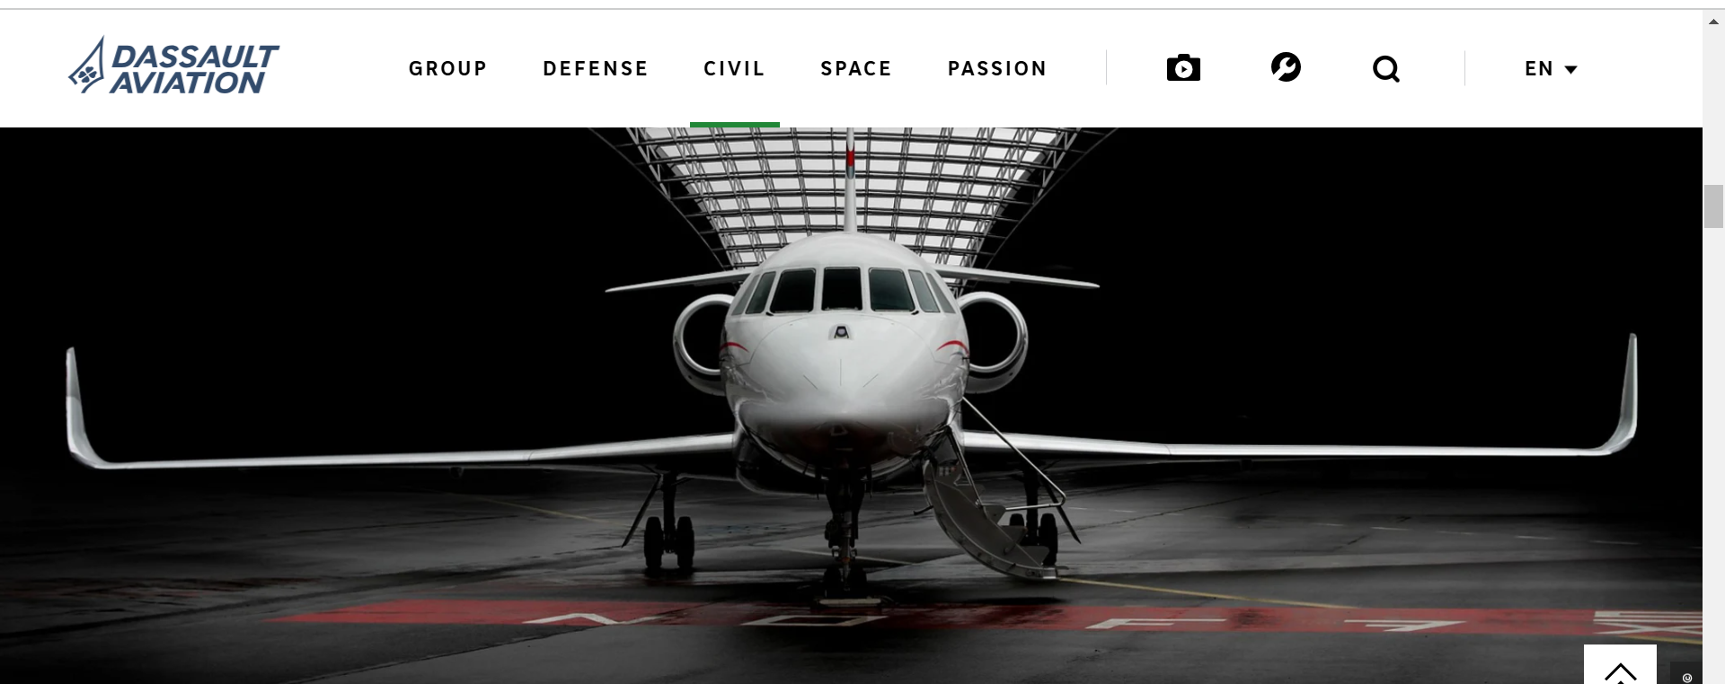

Slide 26
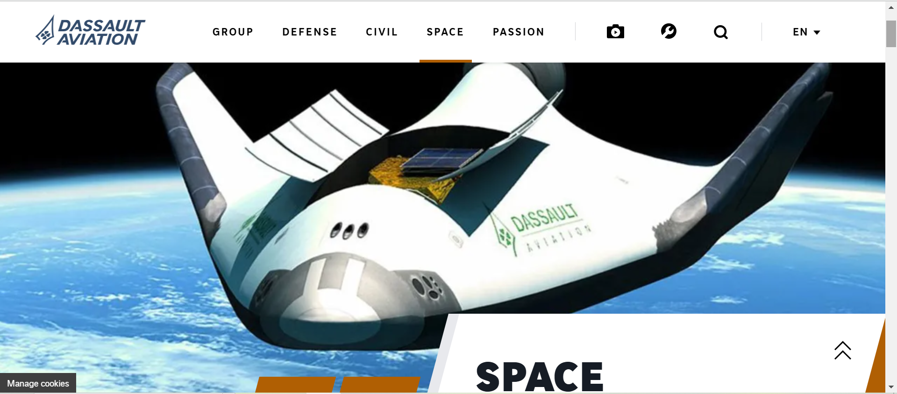

Slide 27
KRAJ

